Slide 1
Формування навичок читання.
Буквосполучення дз.
1 клас
Матеріали до уроків.
Павлюк І.Ю.

Slide 2

Вчимо алфавіт

Slide 3


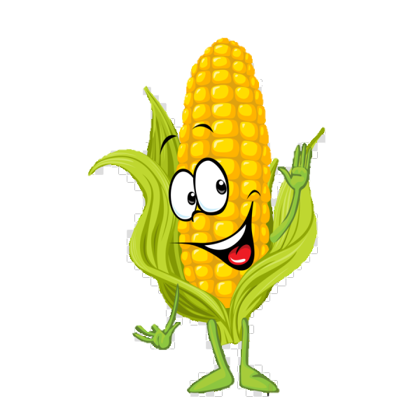
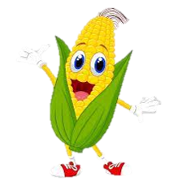
Вчимо алфавіт
А
Б
В
Г
Ґ
Д
Е
Є
Ж
З
И
І
Ї
Й
К
Л
М
Н
О
П
Р
С
Т
У
Ф
Х
Ц
Ч
Ш
Щ
Ь
Ю
Я

Slide 4
Розчитанка

Slide 5

у
я
і
дз
и
є
а
ю
о
е
Notes:
Під керівництвом.

Slide 6
і
е
дзв
о
я
Notes:
Під керівництвом.

Slide 7
Читаю уважно
а
а
о
о
у
у
дз
і
і
и
и
е
е
Notes:
Під керівництвом.

Slide 8
Читаємо на одному диханні
жи - жа - же - жу - жі - жо
шу - ши - ша - ше - шо - ші
щі - ща - ще - щу - що - щи
дзу - дзі - дзе - дзя - дзю
дзве - дзві - дзво - дзвя

Slide 9



дзве
дзю
дзє
дзві
дзе
дзя
дзи
дзо
дзу
дза
дзі
дзво
дзвя
юдз
єдз
едз
идз
удз
адз
одз
ядз
ідз
Notes:
Під керівництвом.

Slide 10
дзі
дзу
дзве
дзя
дзя
дзі
дзе
дзе
дзю
дза
дзво
дза
дзу
дзве
дзвя
дзві
дзи
дзє
дзві
дзо
дзо
дзю
дзє
дзи
дзвя
дзво
Notes:
Один раз – на пробіл.

Slide 11

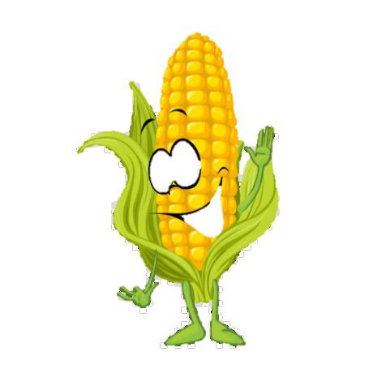

Читаю уважно
дзиґа
ґудзик
ґедзь
родзинки
дзвін
дзюркіт
дзьоб
дзеркало
дзюдо
кукурудза

Slide 12
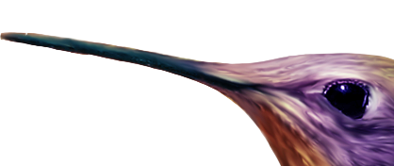
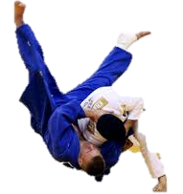

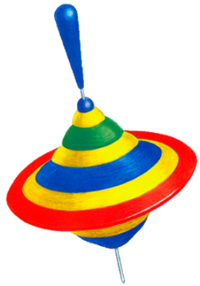

Дивлюсь на червону зірочку, читаю частини слів разом.
дзи
ґа
дзю
до
ґу
дзик
дзьо
бик
дзві
нок

Slide 13




дзвінок
дзеркало
ґудзик

Slide 14



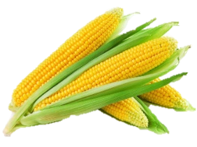

Читаємо.
На стіні висить дзеркало.
Дзиґа крутиться на столі.
Кукурудза росте в полі.
У пташок є дзьоб.
На урок дзвенить дзвінок.

